Slide 1
La Polynésie française

Slide 2
La Polynésie française est une collectivité d'outre-mer (COM) de la République française (code 987) composée de cinq archipels3 regroupant 118 îles dont 67 habitées4 : l'archipel de la Société avec les îles du Vent et les îles Sous-le-Vent, l'archipel des Tuamotu, l'archipel des Gambier, l'archipel des Australes et les îles Marquises. Elle est située dans le sud de l'océan Pacifique, à environ 6 000 kilomètres à l’est de l’Australie. Elle inclut aussi les vastes espaces maritimes adjacents5. La Polynésie française est un territoire non autonome relevant de l’article 73 de la Charte des Nations Unies.
Il faudra attendre 1946 pour que les autochtones accèdent au droit de vote et 1957 pour bénéficier d'un premier gouvernement local. Les langues polynésiennes ne retrouvent toute leur place dans les écoles qu'en 19776. La Polynésie française est devenue aujourd'hui une collectivité d'outre-mer, bénéficiant d'une large autonomie par rapport au gouvernement métropolitain. Son axe principal de développement demeure le tourisme, reposant sur un patrimoine naturel et culturel exceptionnel.

Slide 3
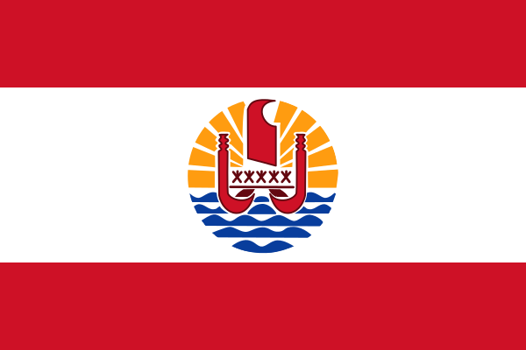
Drapeau

Slide 4
Démographie de la Polynésie française.
La Polynésie française comptait 259 706 habitants au 20 août 2007³⁵, ce qui représente moins de 0,5 % de la population française, mais 10 % de la France d'outre-mer et un tiers de la population des collectivités d'outre-mer. 36 % des polynésiens ont moins de 20 ans, 52 % moins de 30 ans.

Slide 5
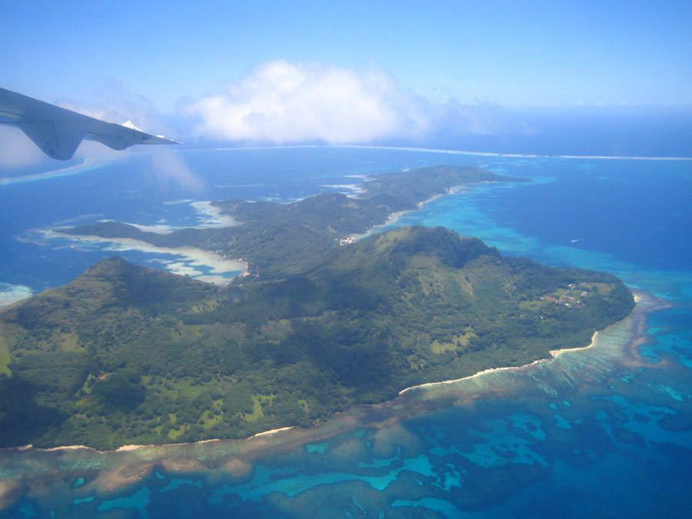
Mangareva Vue aérienne

Slide 6
Politique et institutions
La Polynésie française est une collectivité d'outre-mer, actuellement régie par l'article 74 de la constitution française et la Loi organique nº 2004-192 du 27 février 2004 portant statut d'autonomie de la Polynésie française . Elle bénéficie d'une large autonomie politique.
Le pouvoir réside essentiellement entre les mains d’une Assemblée territoriale élue au suffrage universel et possédant le pouvoir délibérant.
L’organe exécutif est constitué par le gouvernement (anciennement conseil de gouvernement) placé sous le contrôle de l'Assemblée et présidé par le président de la Polynésie française qui est élu par cette dernière.

Slide 7
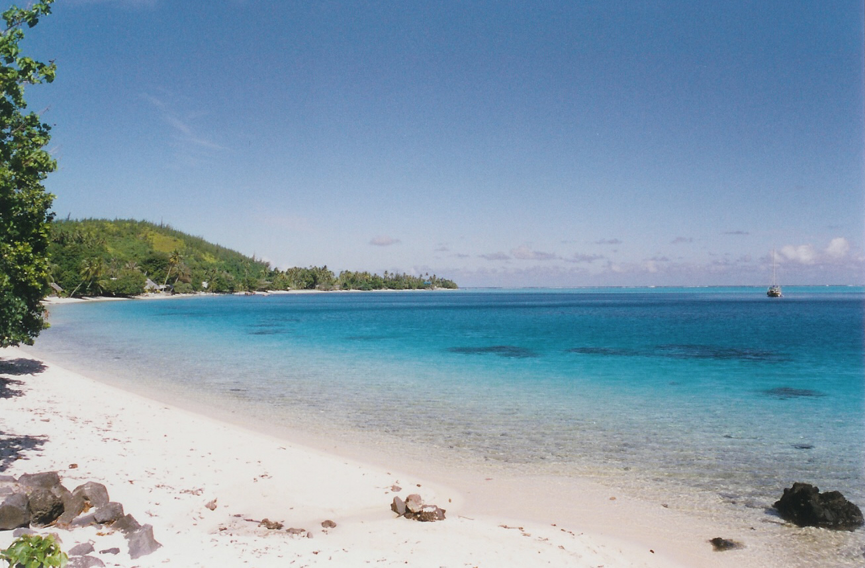
Plage d'Avea Huahine

Slide 8
Climat
Du fait de la situation dispersée des différents archipels sur plusieurs centaines de kilomètres, entre le 8e et le 27e degré de latitude sud, la Polynésie française ne peut pas être résumée à une seule zone climatique.
Ainsi, le nord de l'archipel des Marquises connaît plutôt un type de temps tropical aride alors que le sud de l'archipel des Australes est plutôt soumis à un type de temps des moyennes latitudes¹⁵. Deux grandes saisons se distinguent :

Slide 9
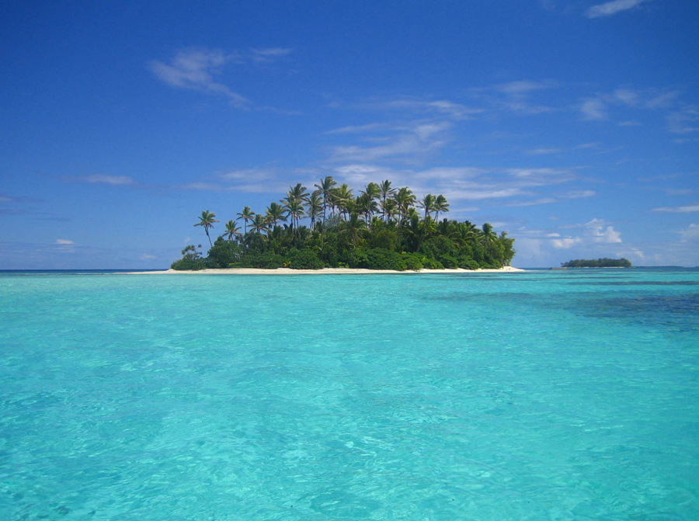
Tauna

Slide 10
Risques naturels : Cyclones et tsunamis
Tous les archipels sont soumis au risque cyclonique, à l'exception des Marquises. Le dernier cyclone OLI a frappé l'île de Tubuai en 2010¹⁶. L'onde d'un séisme peut générer un risque de tsunami. Le séisme du 22 mai 1960 au large des côtes chiliennes a entrainé des vagues aux Marquises de 7 à 10 mètres, elles ont été plus limitées dans les autres archipels. Ainsi le centre-ville de Papeete aurait été inondé par une vague d'environ un mètre. Un dispositif d'alerte ad hoc est en place sur chaque île

Slide 11
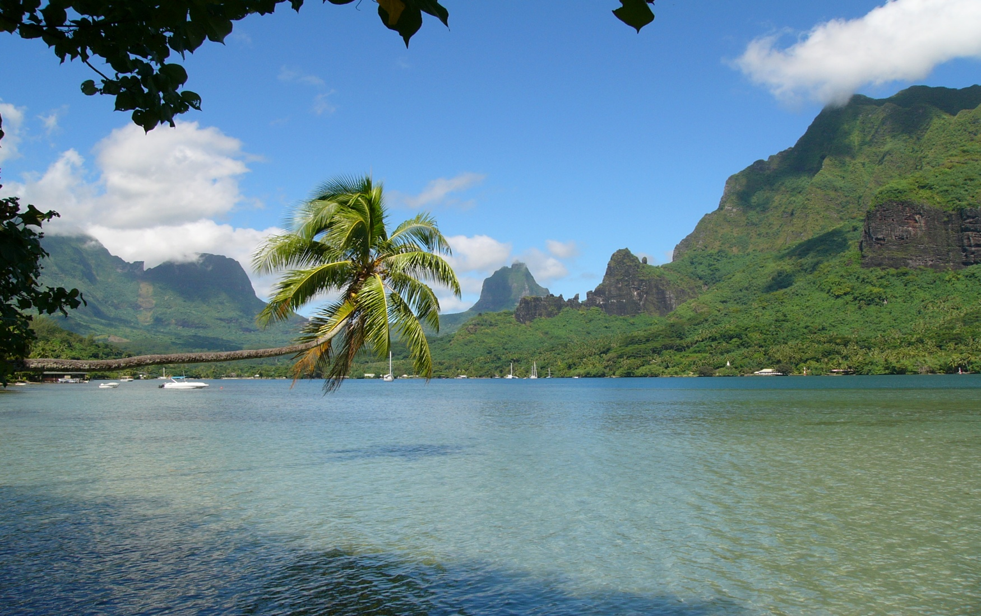
Moorea

